Slide 1
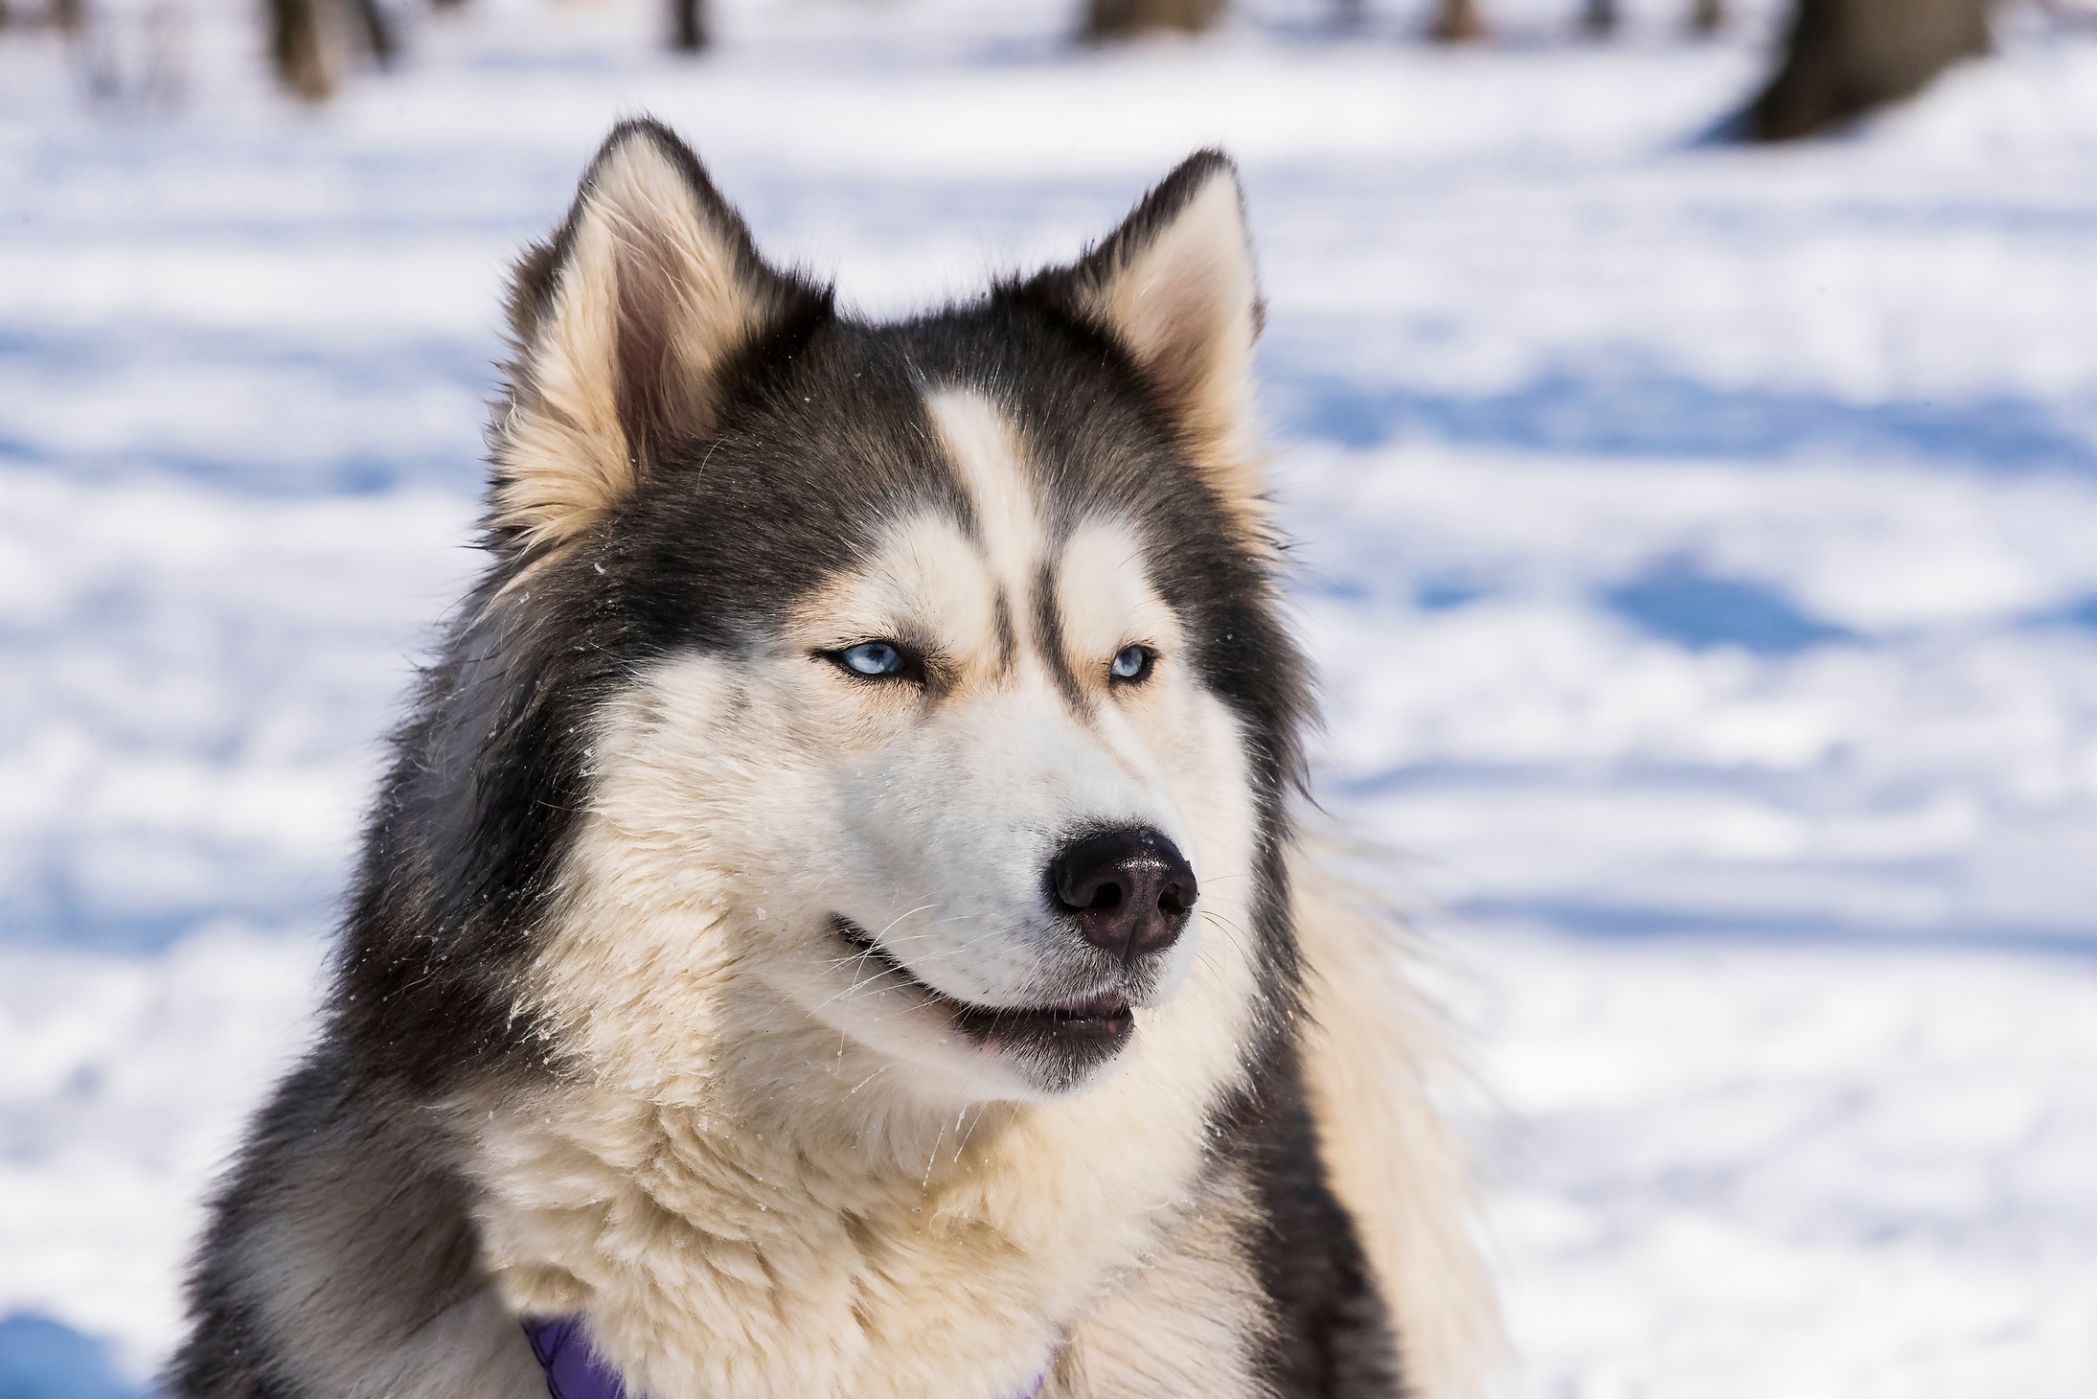

Nunavunmi Nakimayunik Qauhimaniqmut Atuqtailiniqmullu Ilihautighat
Ilihaqtaghaq 2: nakimayut qinmiillu

Slide 2
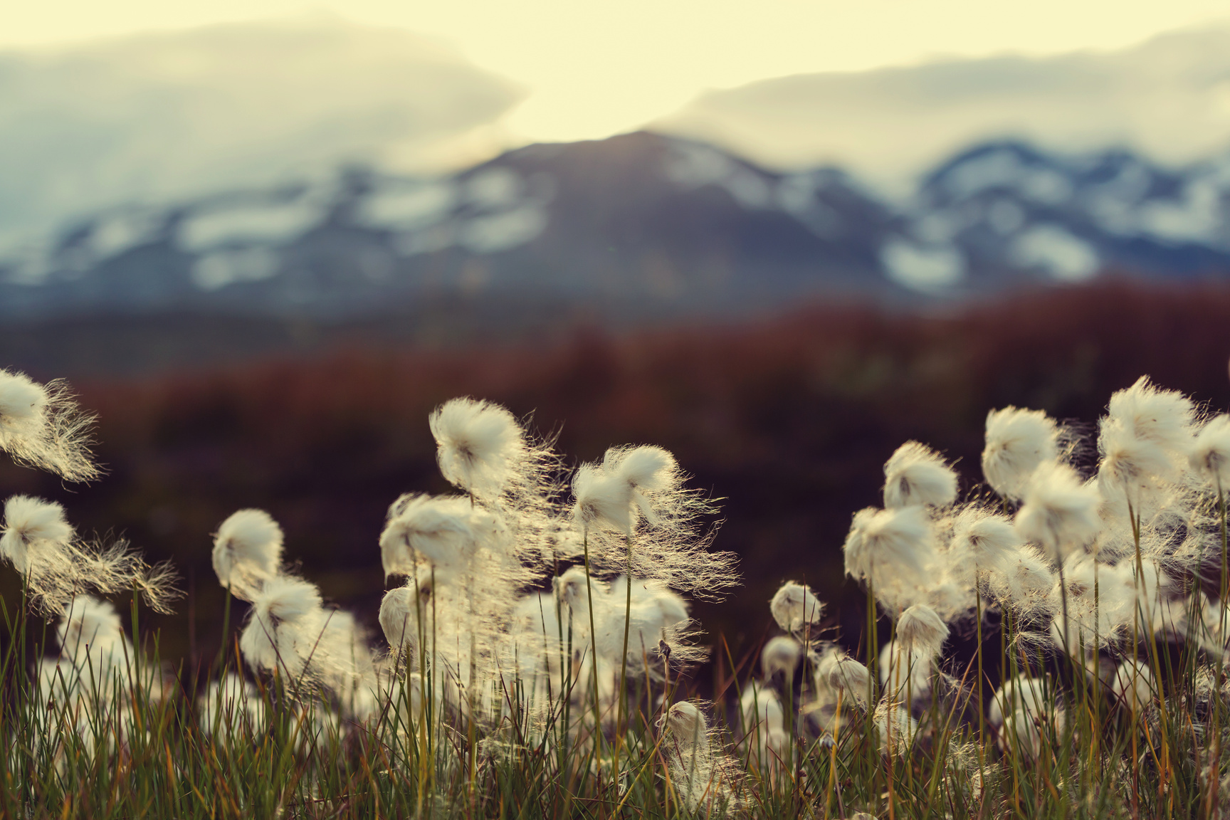
Ayuiqhaiyut iniqtaghanik
Iniqvighaanit hapkua ilihaqtitauyut, taimailiunginnarialingniaqtunga:
Ilittuqhitilugit naunaiqhitiuyut nakimayaaghait qinmiit.
Ilittuqhitilutik qanuq qinmiit aanniaqtittailiyaamik nakimayunit.

Slide 3
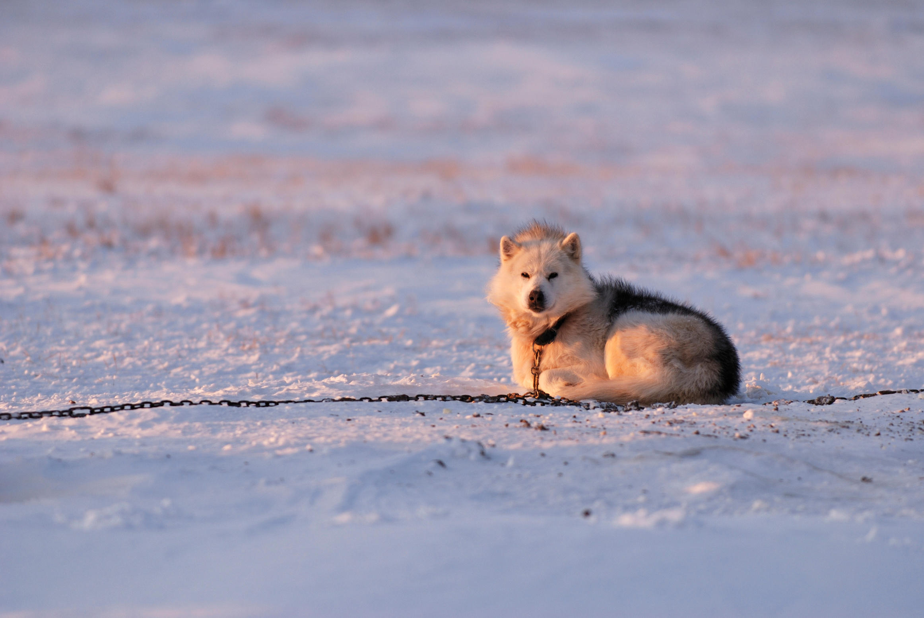
Qanuq ihumavit qinmirnik?
Ihuilutiqaqqit, naammagiinnaqtatit tamangnikluuniit?

Slide 4
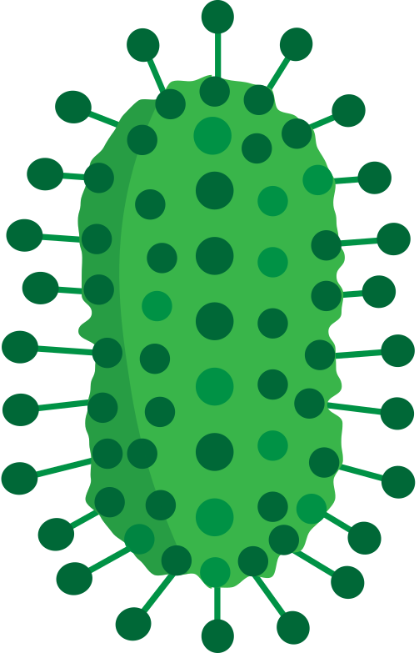
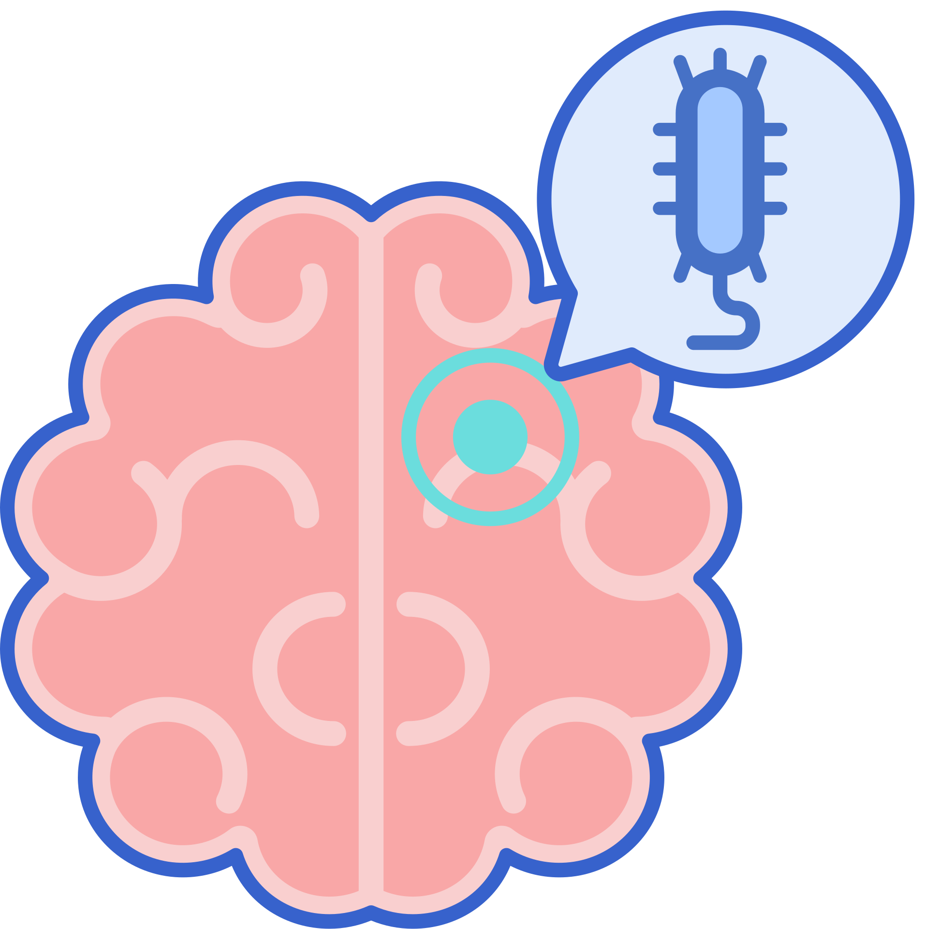
Nakimayunik ihivriuqhiyut
Puiguqtailuhi…
Nakimayut tuqunnaqtuq aanniarutik aanniarnaqtuq hangutaqtumik.
Nakimayunit hangutaqtuq anngutighanut aanniaqpiarnaqtuq. Taimainnaqtuq immaqtiliqpaktait qaritainik
Aanniarutilgit anngutighat nakimayut tuquinnaliqpaktut.

Slide 5
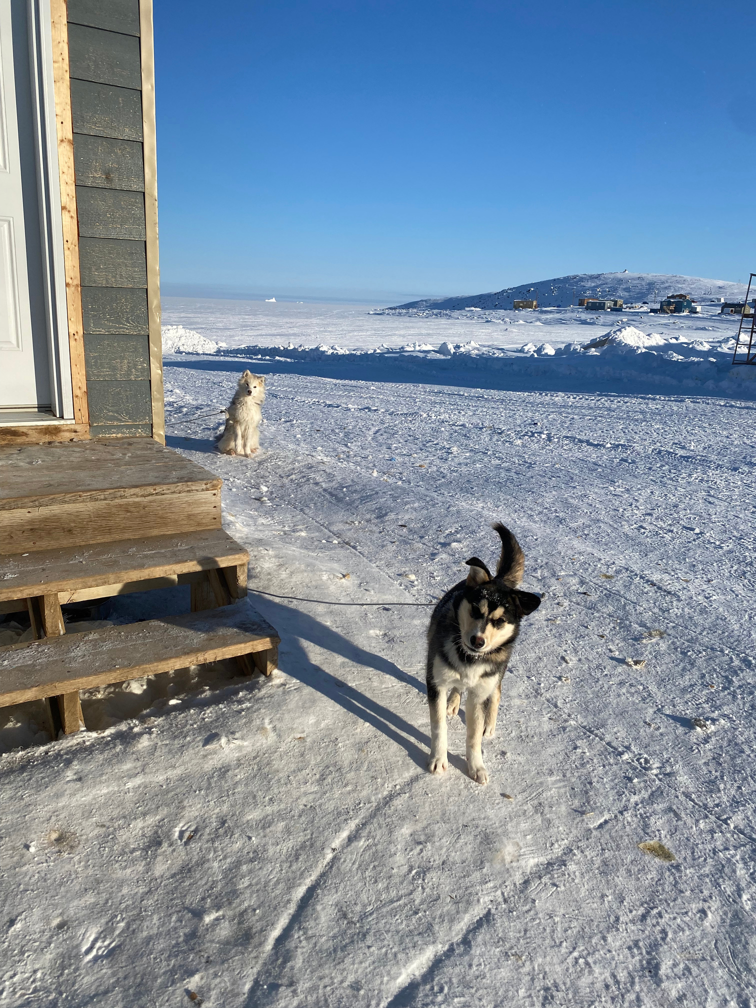
Qanuq ihumavit qinmiit aanniaruti nikpagiaghait nakimayunit?

Slide 6
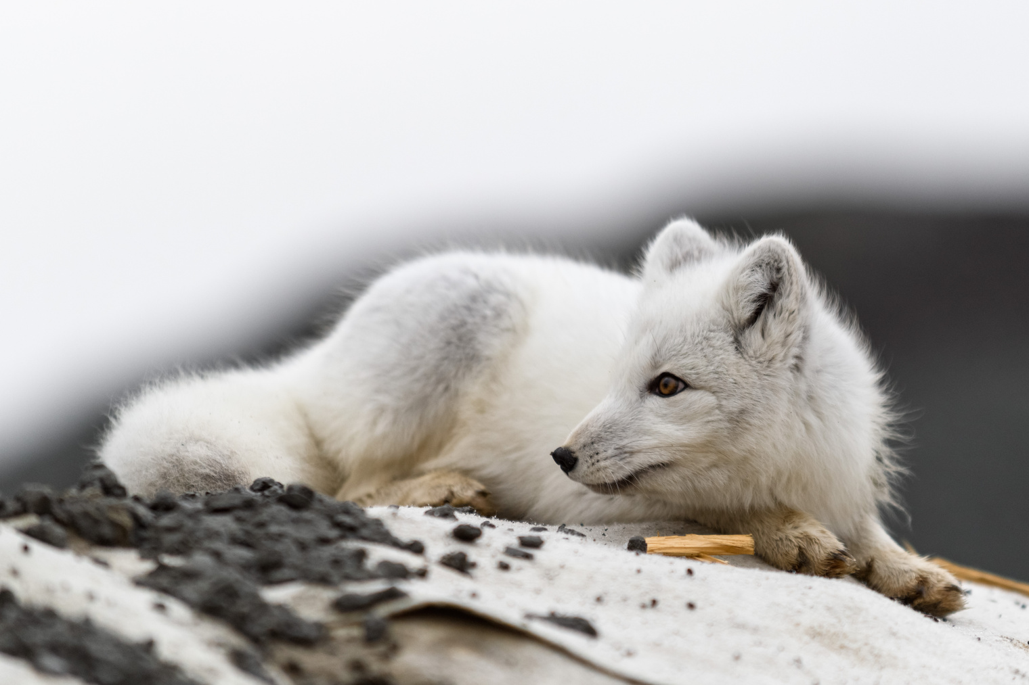
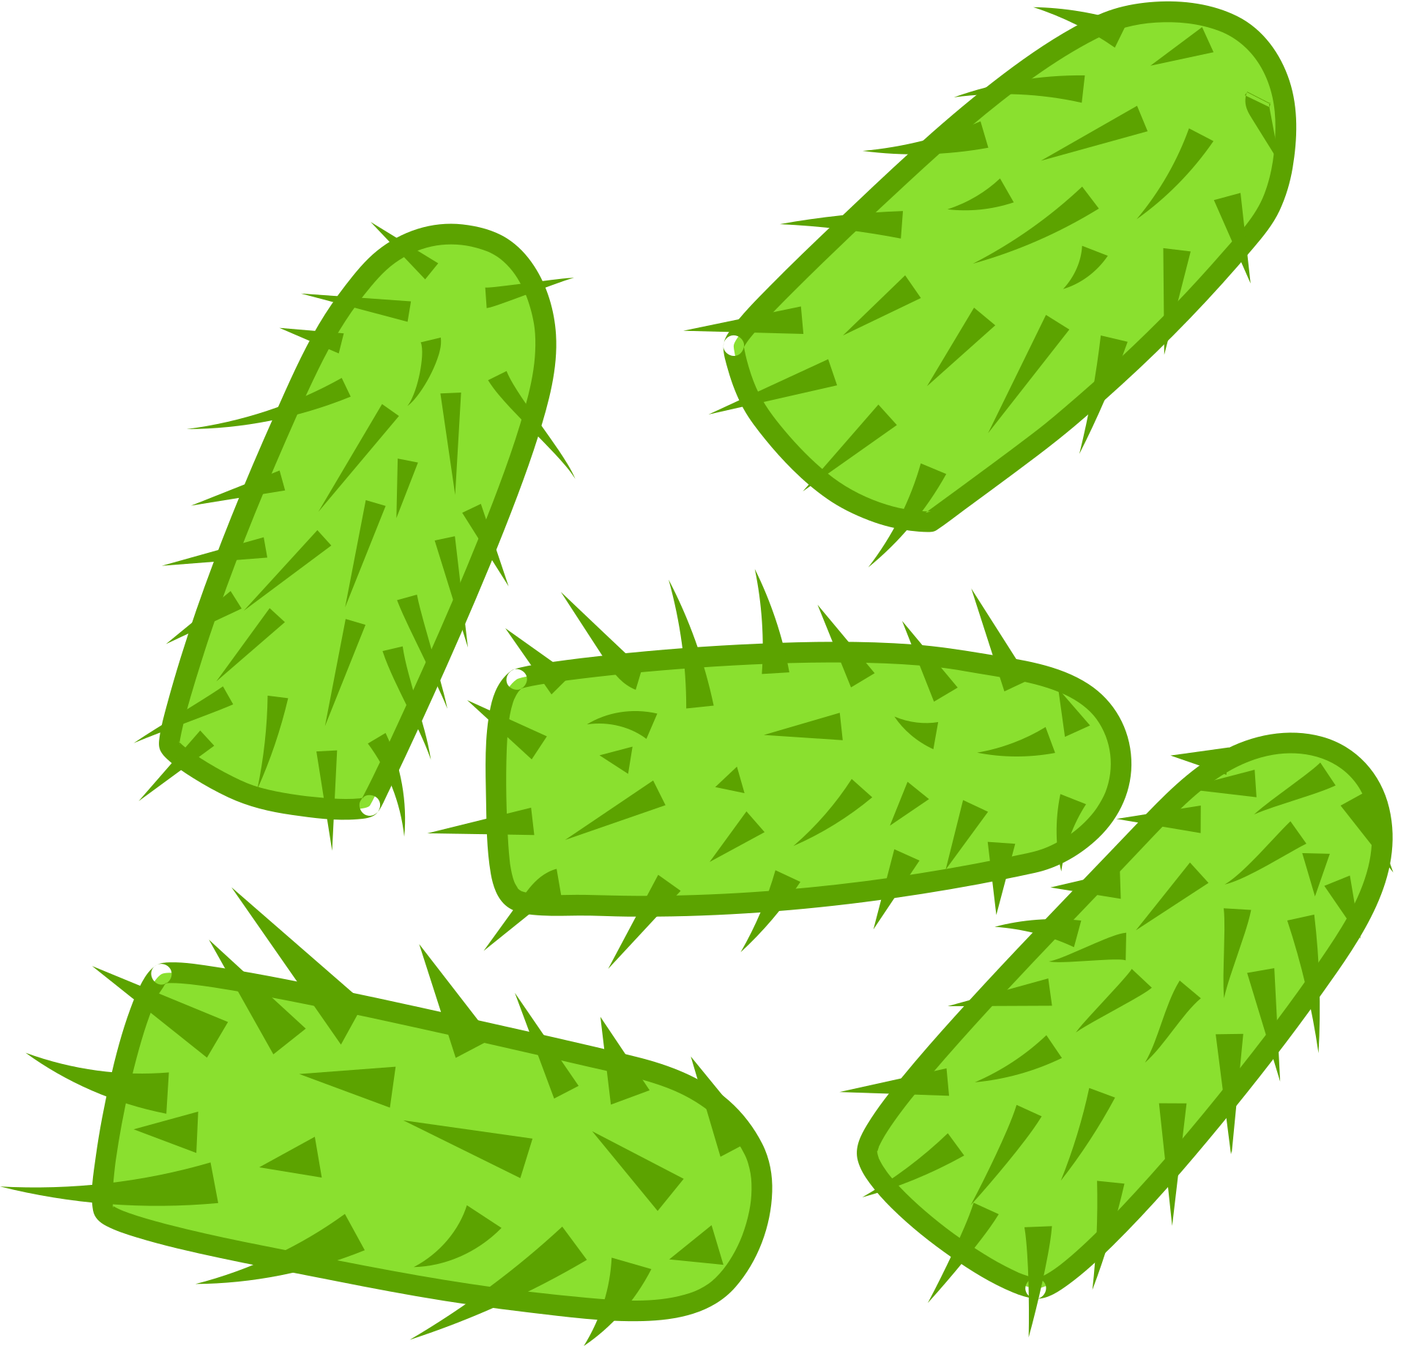
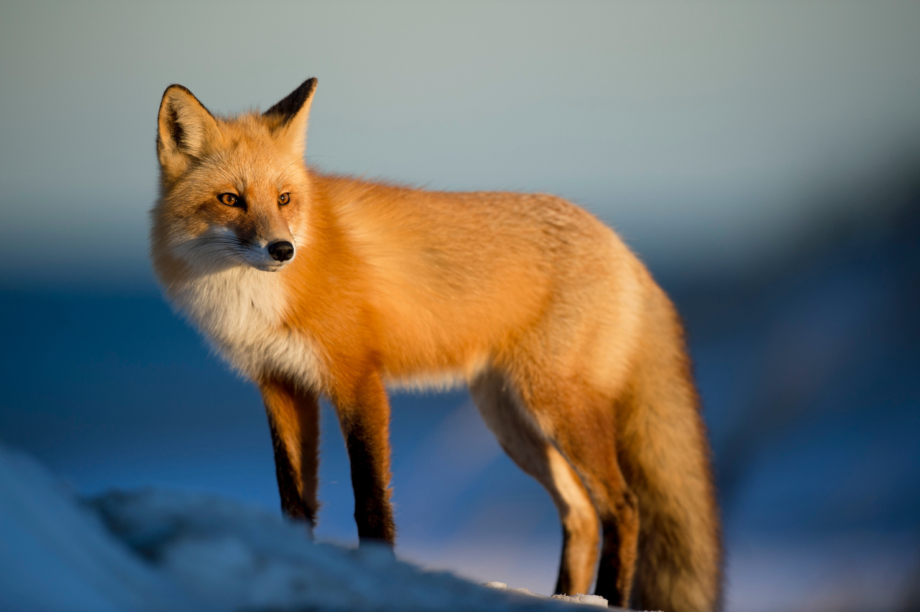
Aanniarutiniktittiyut qinmirnik
Itquttiaqqat! Qinmiit aanniarutiniliqpaktut nakimayunit aktuqhigaangamikluuniit tirigannianik kayuqtunikluuniit
Nakimayut tiriganniat tikiliqpaktut nunallaarnut ugiarutivaghutik qinmiillu Nuvaita kiiyauniqmit hangutitaivaktuq aanniarutinik aanniaqtumit tirigannianut talvunga humaanngittunut qinmirnut.
Qinmiit nakimaliqpaktullu ahinit qinmirnit aanniarutilingnik nakimayunit

Slide 7


Qanuq ilihimavit qinmiq nakimagumik?
Qinmiit aanniarutilgit nakimayunit aallannguqpaktut pitquhiit aajjikkutavyaanik pitquhiinit aanniarutilgit tiriganniat
Ilihaqatitillu ihumaqhuliuqlutik ilittuqhitinik nakimayunit qinmirnit

Slide 8
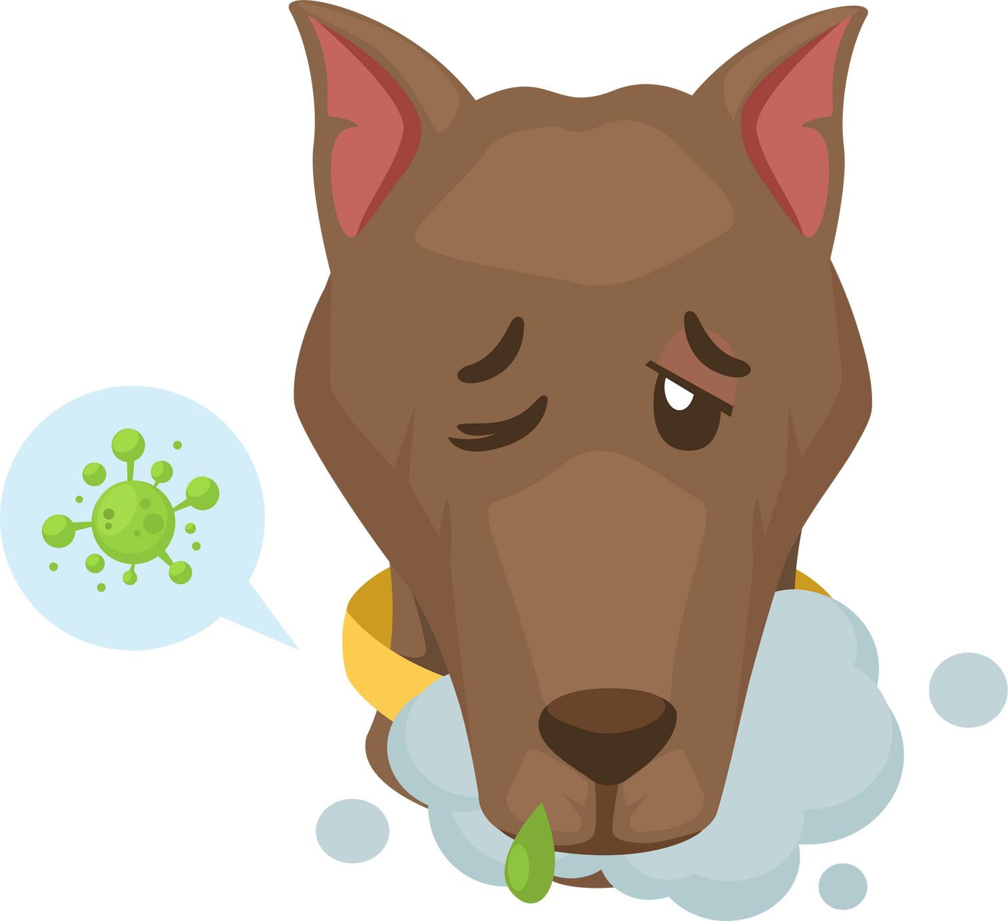

Nakimayunik Ilittuqhitiuyut Naunaiyautillu
Ningahuyuktut inungnut, anngutighanik, hunaqutinikluuniit
Inmingnik kiihivaktut
Aktuqtauhimaamik pilgaqhuqquuqpaktut,
nipinullu, qaumaniqmullu
Nuvviqiinnarumik
Nirittianngitkumik imittianngitkumiklu
Nipaiqpaalliqtut inngumayullu
Inugikpiarumik
Pihugiamik ayuqhaliqpaktut ingutaaqtailivaghutikluuniit (ilainnaagut timaaluuniit mihingnaiqpaktut)
Aallannguqpaktut qalruktut

Slide 9
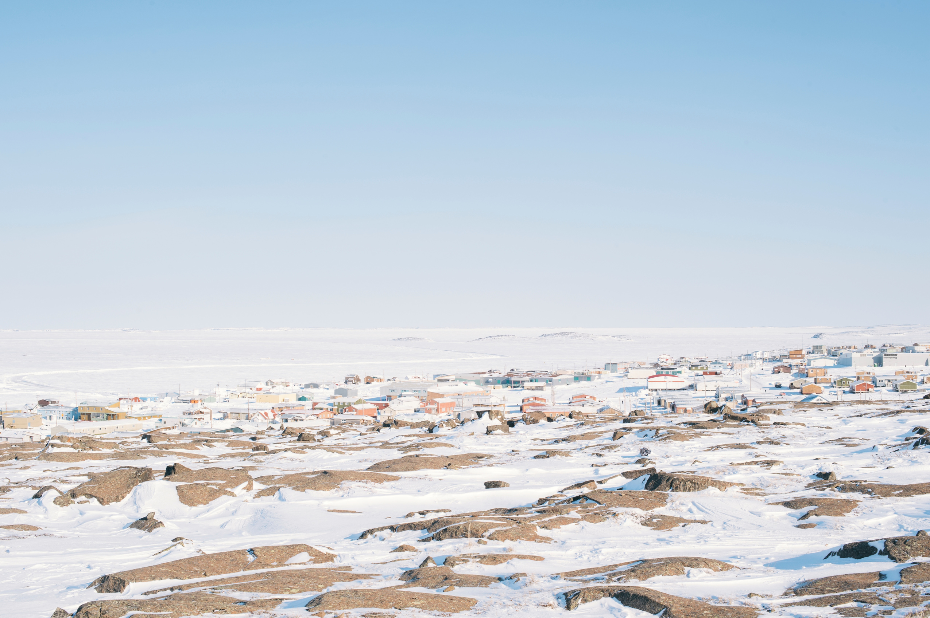
Qanuriliurahugivakpit taamna qinmiq nakimanahugiyaugumi?

Slide 10
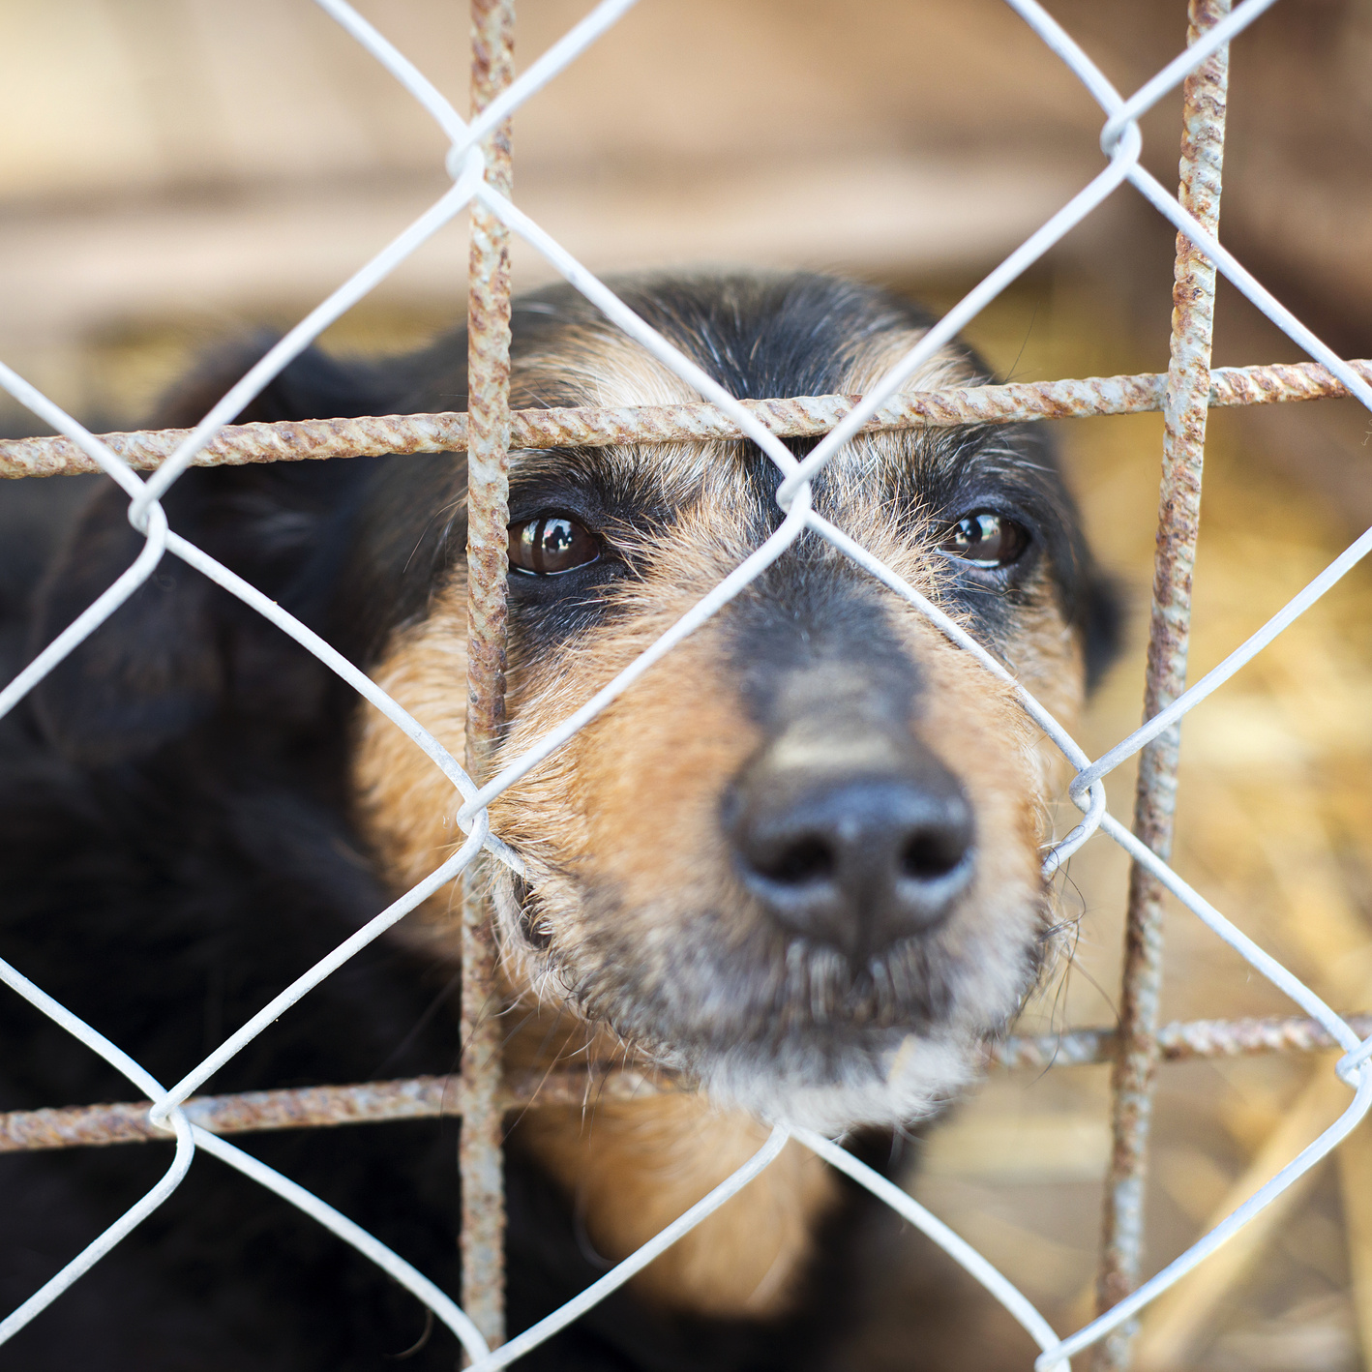
Nakimanahugiyauyuq
Qinmiq nakimanahugiyaugumi, avaliinngaaqtitauyughat ahiniipkaqlugillu qinmirnit inungnillu.
Taimaa hangutittailiyaamik aanniarutinik ahinut qinmirnut inungnulluuniit munariyaugumik nakimayaaghaanik. Ilaani qinmiq hiquqtaunariliqpaktut.
Qinmiq ilitturinnaqqat nakimayaamik, tuquliqpaktut 7-nik 10-nikluuniit uplurnit.

Slide 11
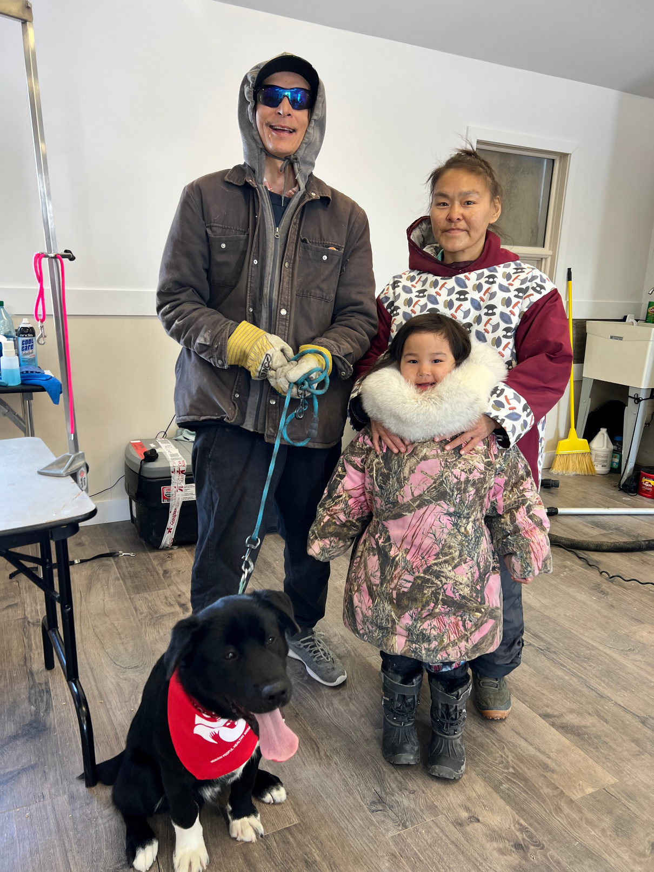
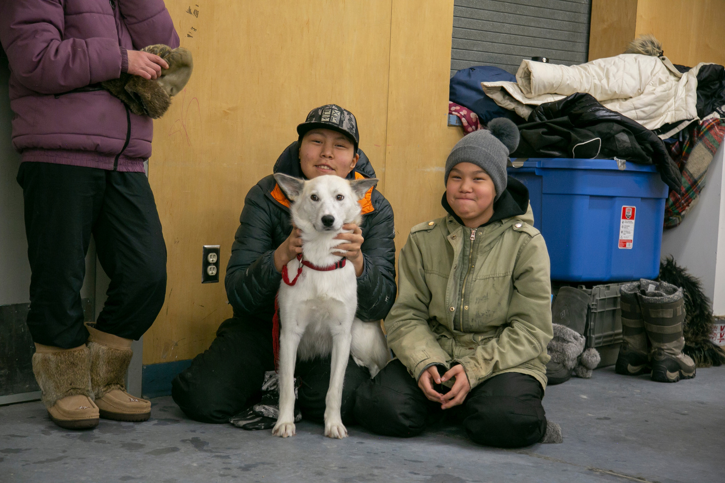
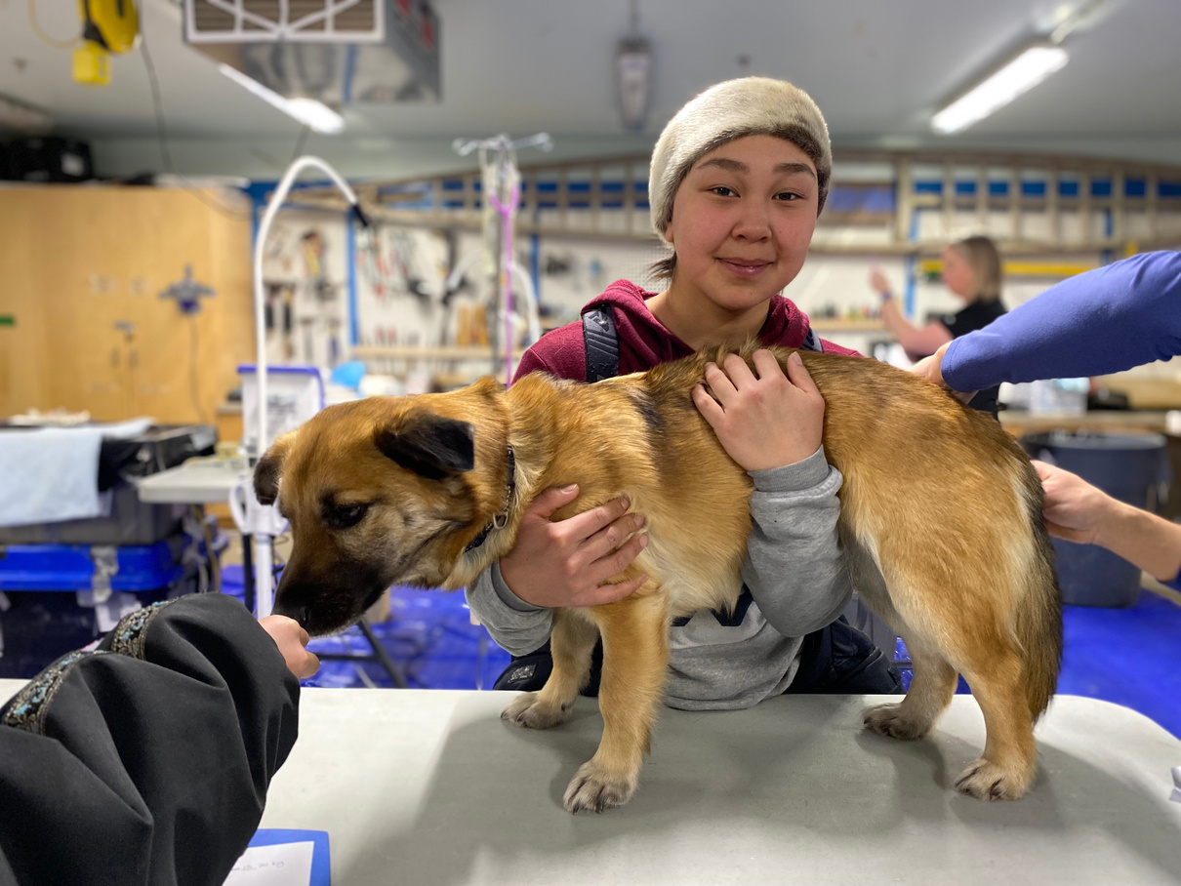
Qanuq huliyaghaqaqqit ikayurahuariamik qinmiit nakimattailiyaamik?

Slide 12
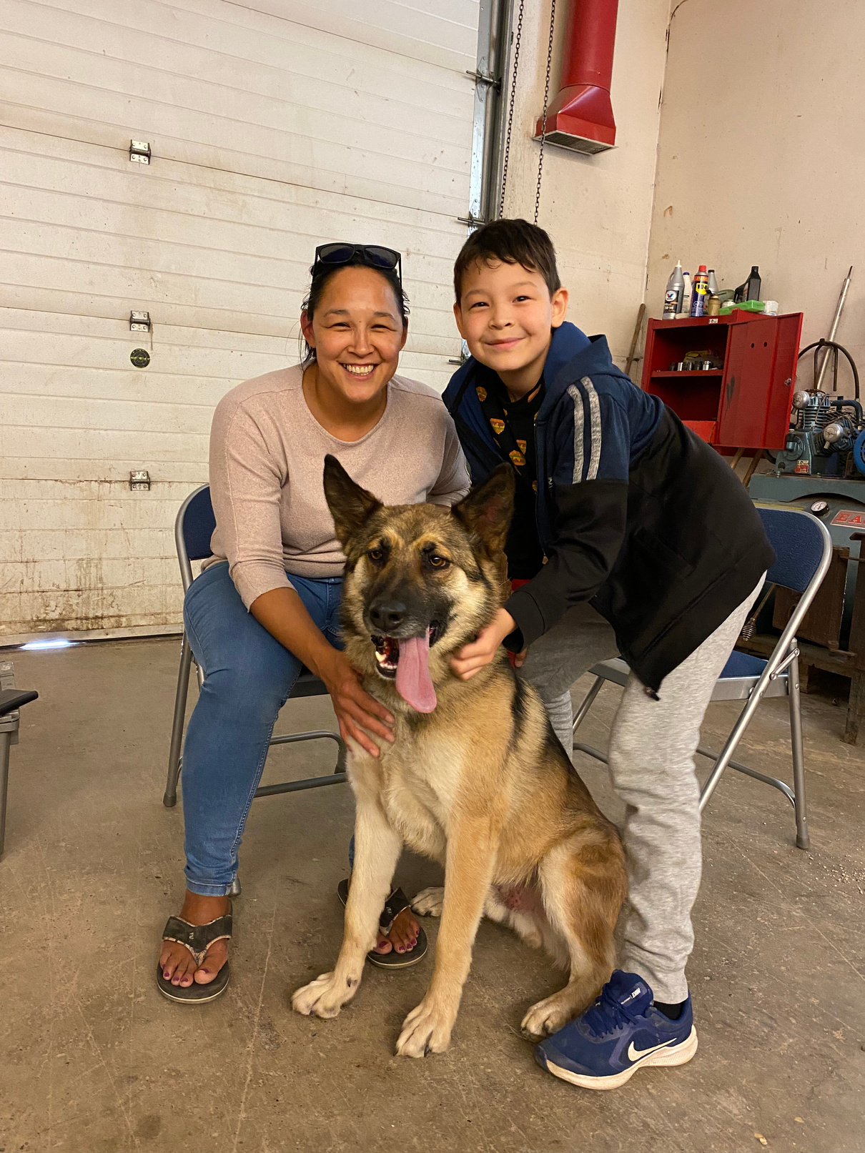
Aanniaqtailiniqmut huliyaghat
Huliyaghatit ikayurahuariamik qinmiit amirnaiqhimalugulu nakimayunit:
Qinmiit kapitauyughaq ukiuq tamaat nakimattailiyaamik
Qinmiit ahininngaaqlugu qinmirnik.
Qinmiit iluaniipkaqlugu iluanunngaqlugilluuniit tiriganniaqmik takuyuqaqqat nunallaarnit
Qinmiit ipiqhimayughaq hangulukaanngittumik nunallaarnit
Munarilugu qinmiit ilittuqhitiqariaghaanik nakimayaaghaanik

Slide 13
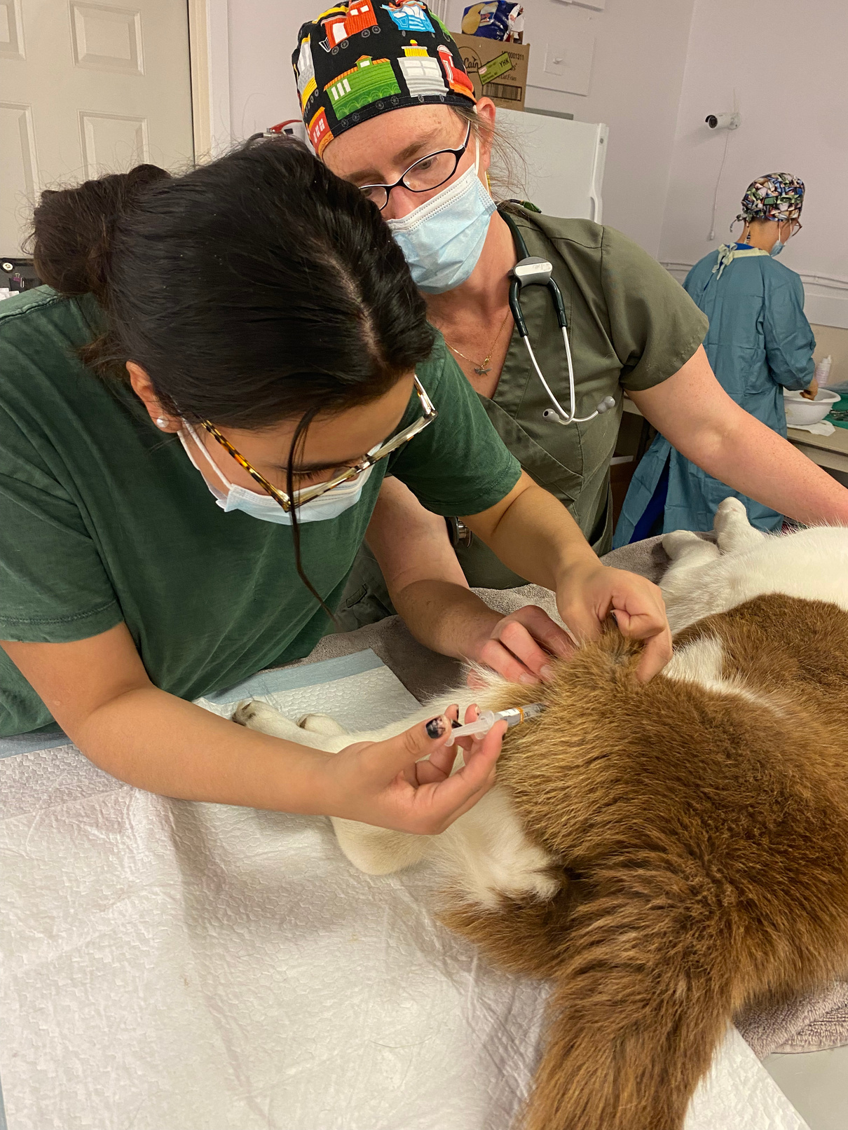

Nakimayunut kapuutit
Nakuutqiyauyuq amiriyaamik qinmiit nakimayunit, taimaa kapittiqhiqhugit nakimattailiyaamik.
Taimaa kiiyaugumik nakimayumit tiriganniaqmit qinmiqmitluuniit, aunganit nakuuyut aanniaqtailitjutit kaputauniqmit mamihautigivagaat hangutaqtunit.
Qinmiit nakimattailiyaamik kaputauyughat tamaat -ukiuq tamaat kapittiqhiqtughat -amirnaiqhimayaamik nakimayunit aanniarutinik.

Slide 14
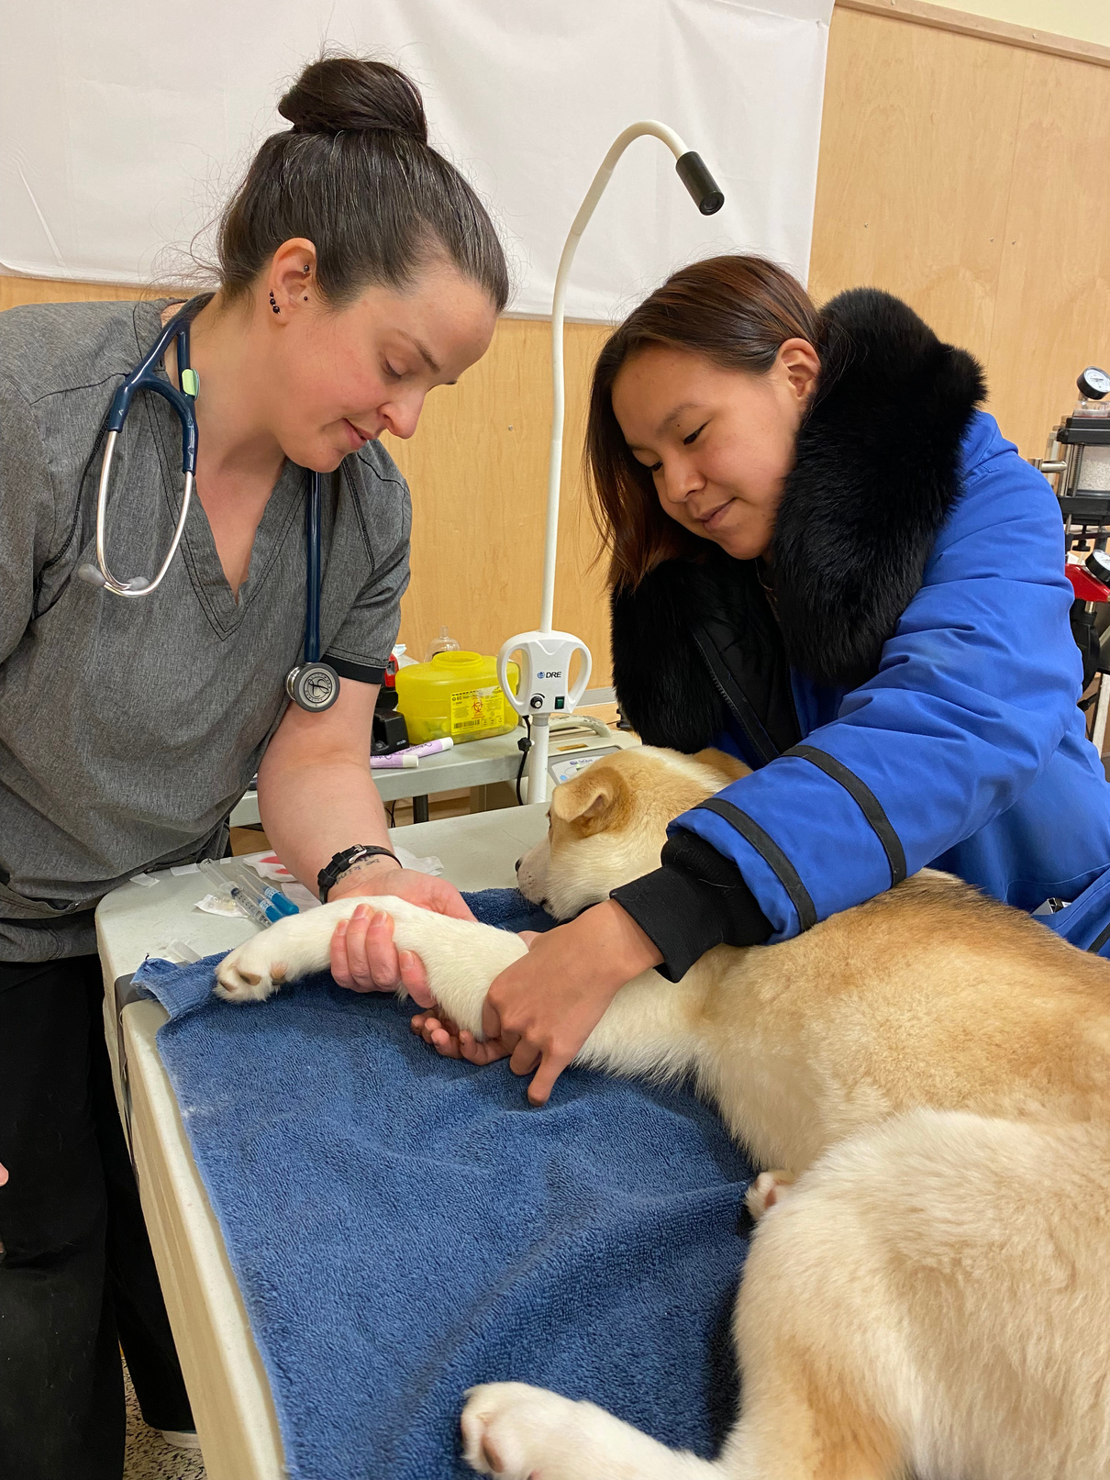

Anngutighat munaqtauviit
Veterinarians Without Borders (Anngutighat Aanniaqtuliqiyit Kikliittut) ukiuq tamaat ihivriuqhivaktut iklumiutanik ilanginnit Nunavunmi nunallaarnit. Taapkua nakuuyut qinmiit kaputauyaamik nakimayunit!
Ahiagut kihimi, apirilugit nunallaarni aanniaqtuliqiyit qinmiqtuqtilluuniit ilihimayaaghainik nani kapittiqpagiaghait nunallaarnit.

Slide 15
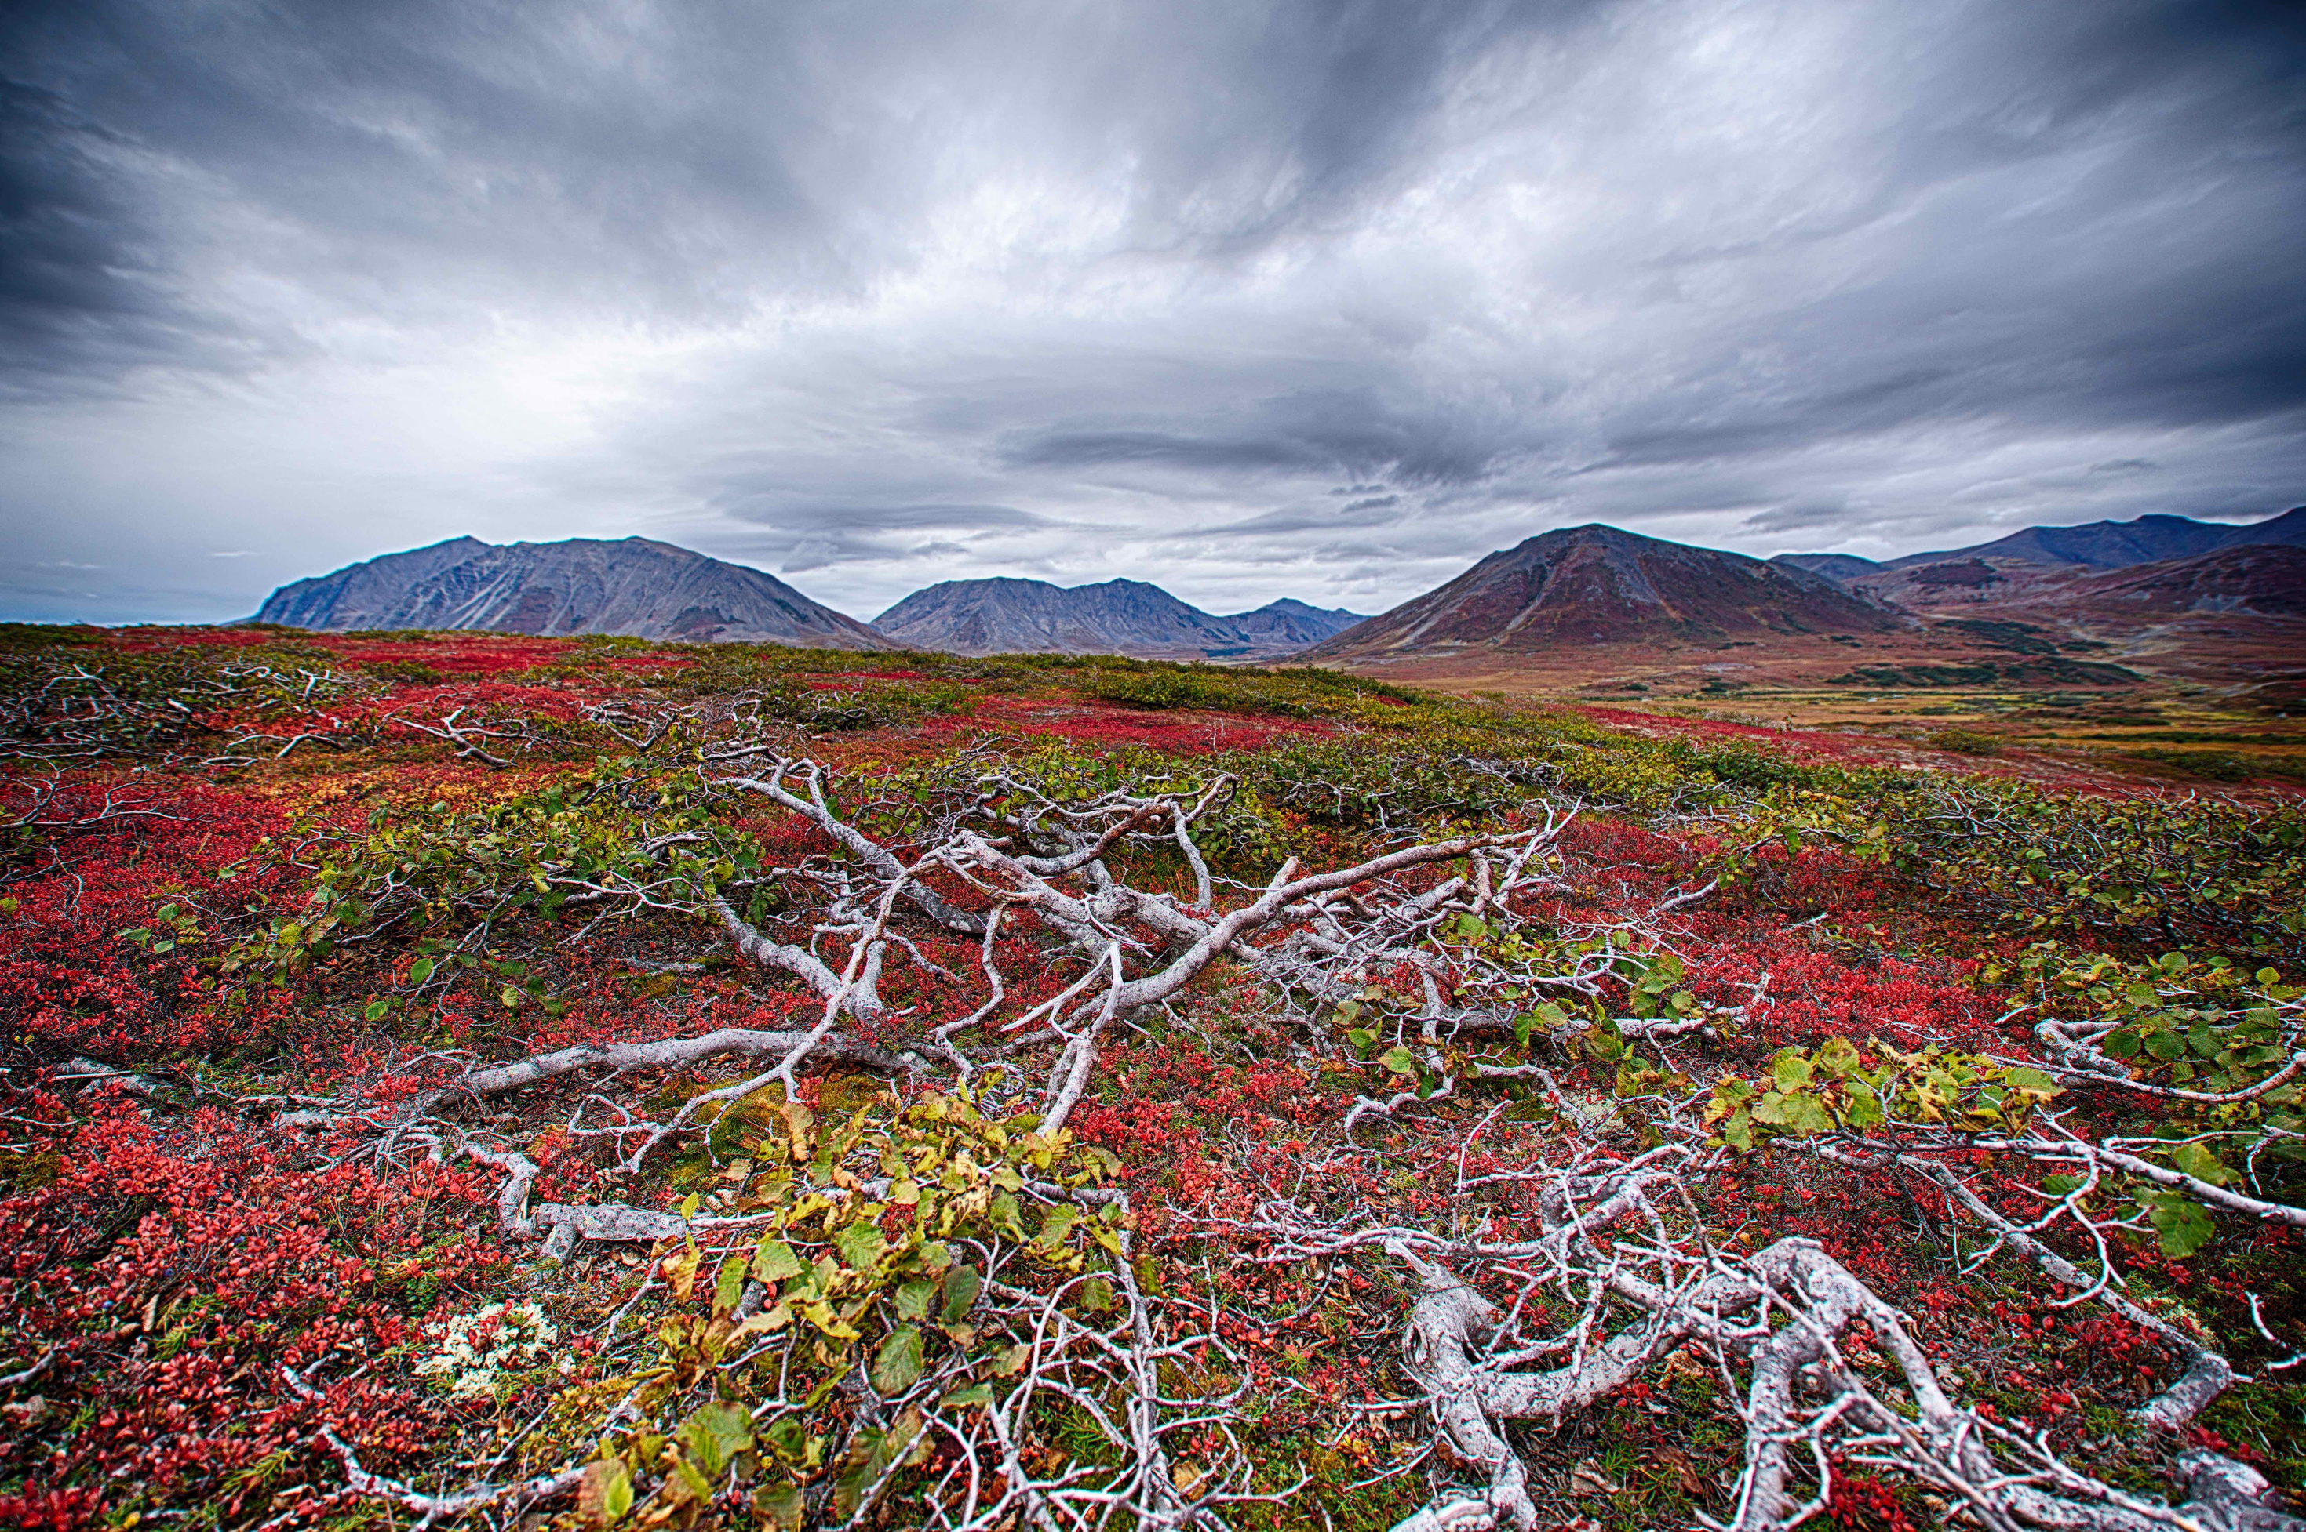
Uuktuqluta!

